Slide 1
5.3 Креативно използване на дигитални технологии
Интерактивна демонстрация

Slide 2
СЪДЪРЖАНИЕ
1. Платформа GoogleWorkspce
2. Регистрация в платформата
3. Създаване на формуляр

Slide 3
Платформа GoogleWorkspce
Искаме да създадем въпросник с който да съберем данни за служителите във фирмата и техния трудов стаж в областта на сладкарството.
Подгответе формуляр/въпросник, който да събере информацията от всички служители във фирмата.

Slide 4
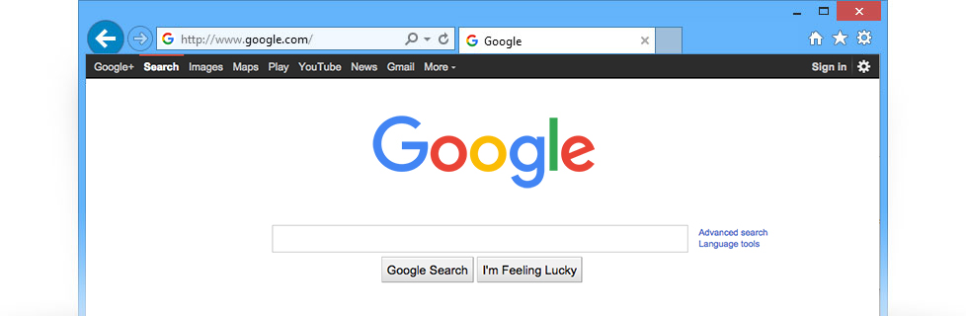
РЕГИСТРАЦИЯ В ПЛАТФОРМАТА
На адрес: google.com можете да направите своята регистрация в платформата. Това е достатъчно, за да използавте всички нейни инструменти.
Фиг. 1.Началната страница за регистрация
Следващата стъпка е да влезем в платформата, като потребител и да изплзваме наличните инструменти.
От бутона горе вдясно с текст SignIn/Вход се отваря панел за въвеждане на парола и потребителско име.

Slide 5
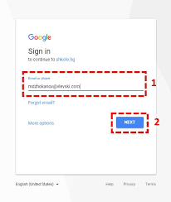
Креативно използване на дигитални технологии
След успешен вход в системата от бутона с
девет точки в горния десен ъгъл можем
да работим с инструмента за създаване на
формуляри/въпросници.

Slide 6
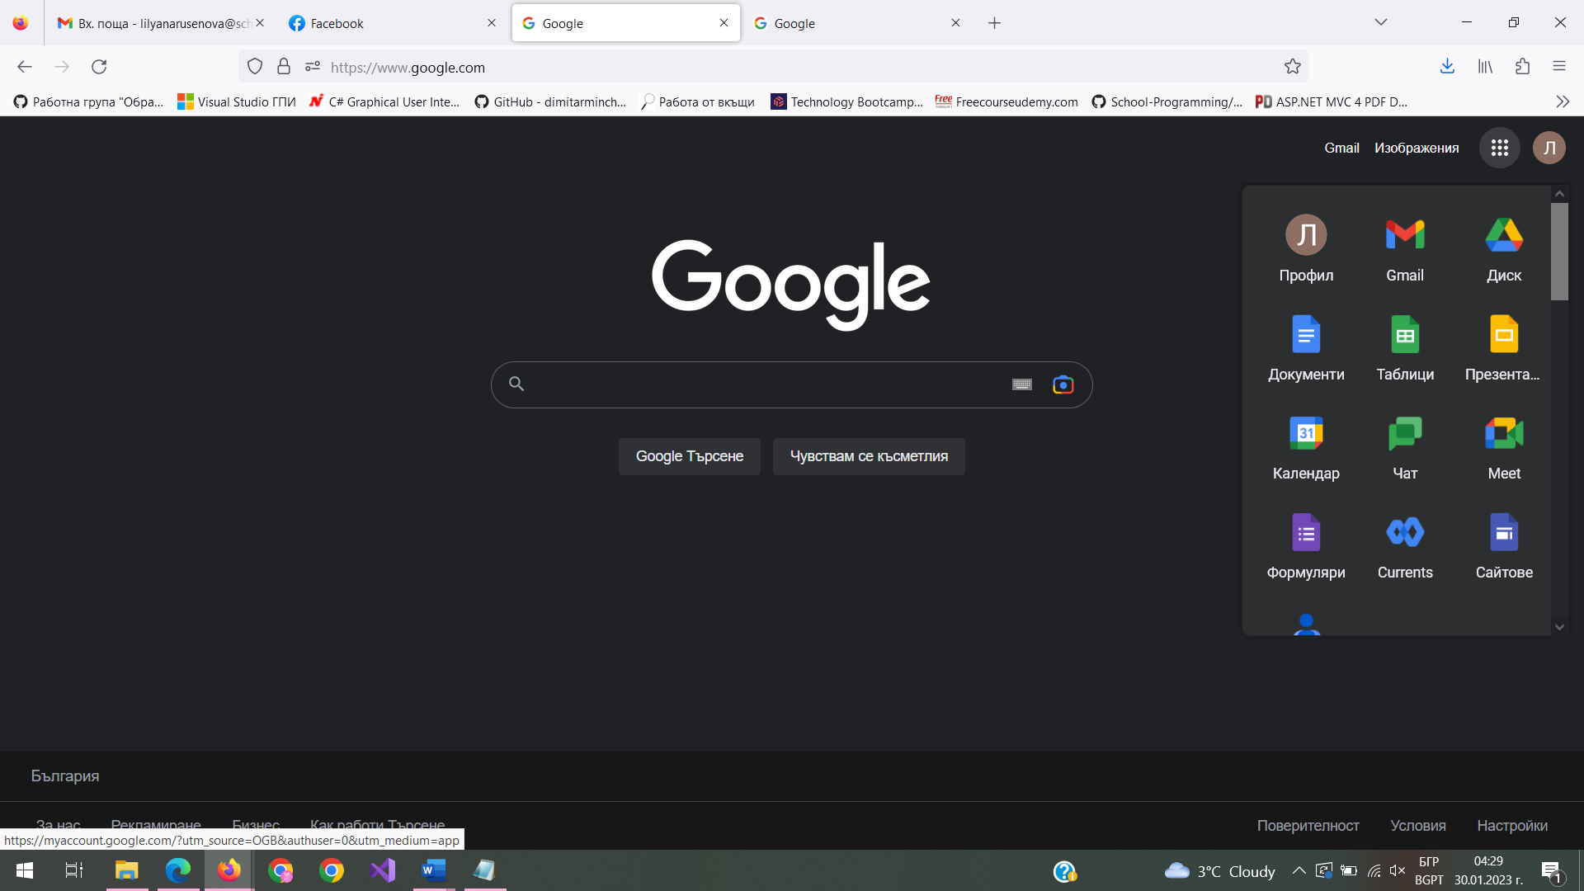
Креативно използване на дигитални технологии

Slide 7
Креативно използване на дигитални технологии
Стартирането на създаването на формуляр се изпълнява чрез кликване върху бутона в долния ляв ъгъл с лилав цвят с текст “ФОРМУЛЯРИ”.

Slide 8
Създаване на формуляр
За всеки служител ще зададем следната група въпроси:
Въпрос тип на отговора
Име: свободен текст
Отдел: избира между хляб, млечни, месо
Трудов стаж: свободен текст
Опит в сладкарството свободен текст

Slide 9
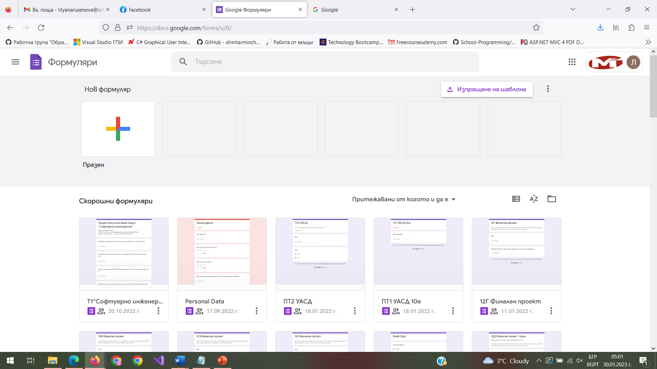
Създаване на формуляр

Slide 10
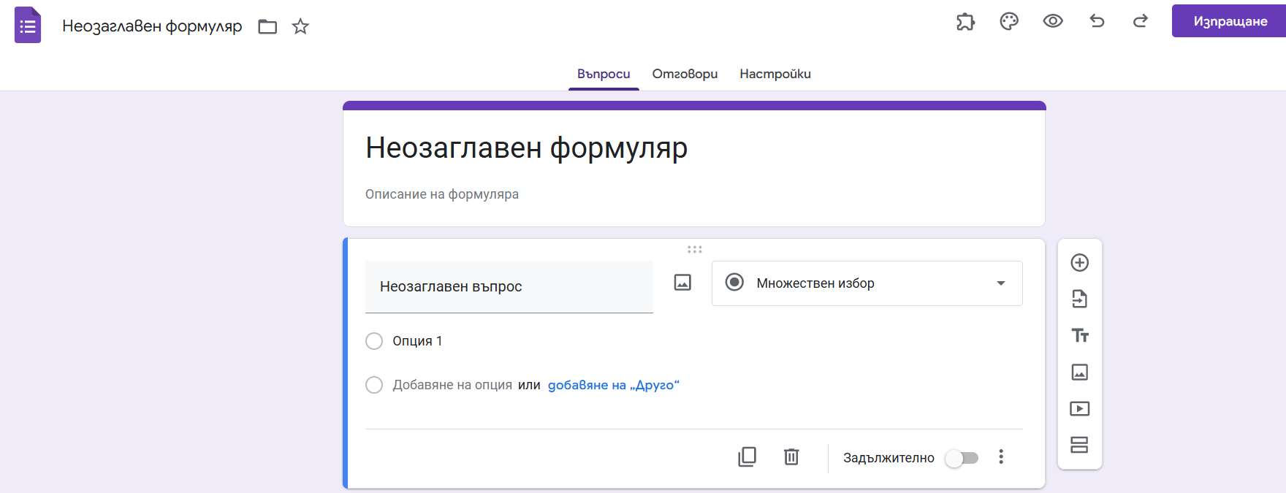
Създаване на формуляр. Именуване и добавяне на въпроси

Slide 11
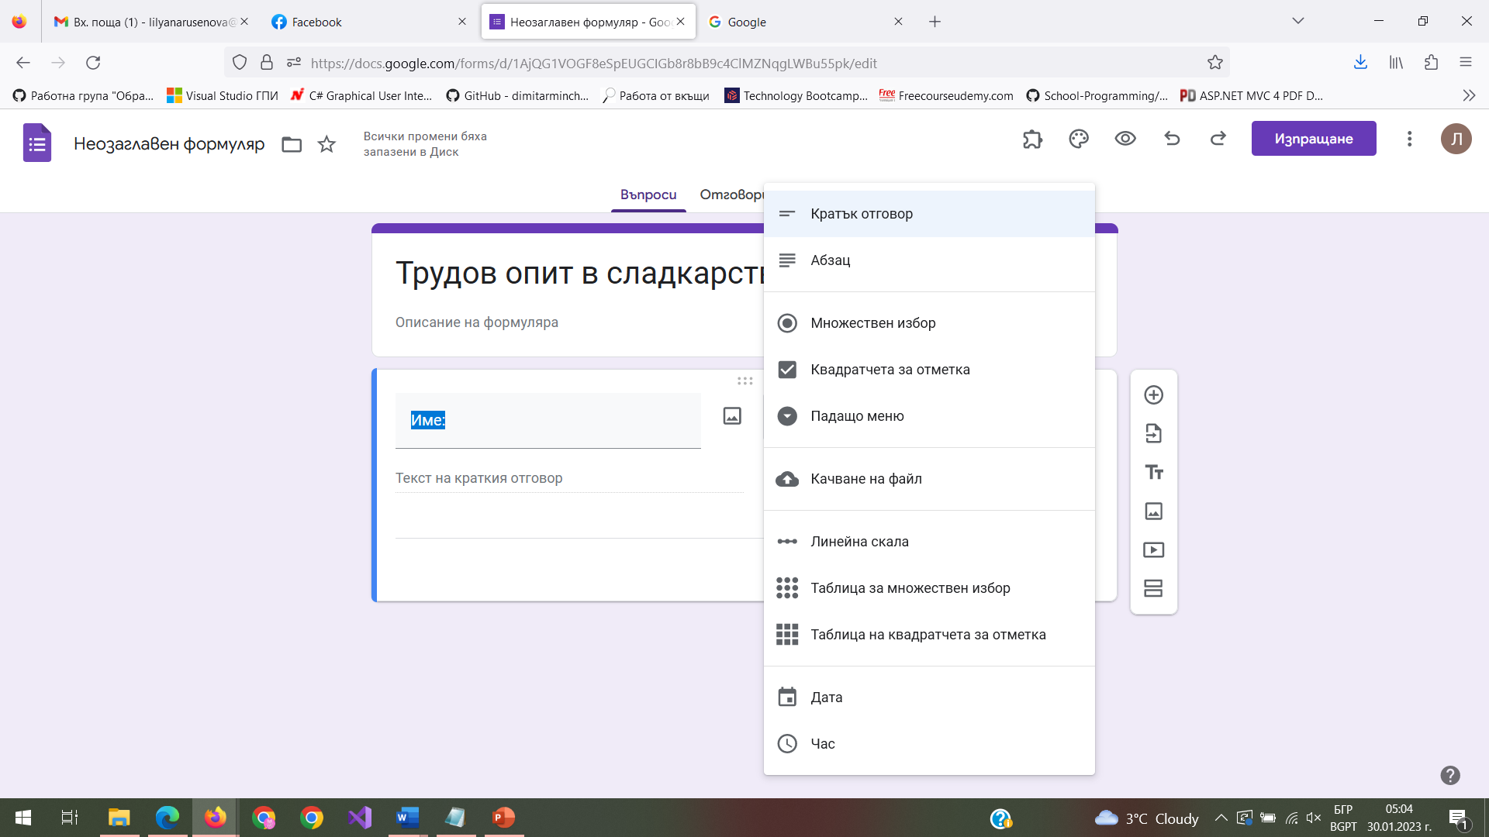
Създаване на формуляр. Добавяне на въпроси

Slide 12
След като сте добавили всички въпроси изпратете формуляра до служителите, които трябва да го попълнят. Кликнете въху бутона „изпращане“ и попълнете електронните адреси на получателите.

Slide 13
Креативно използване на дигитални технологии
И НЕКА СИЛАТА НА ЕЛЕКТРОННИТЕ ТЕХНОЛОГИИ И
ВСИЧКИ ИНТЕРНЕТ РЕСУРСИ ДА БЪДЕ С ВАС
ПО ПЪТЯ ВИ НАПРЕД ВЪВ ВСЕЛЕНАТА НА ИНФОРМАЦИЯТА!

